Slide 1
Plan van Aanpak
Predictive Maintenance – Ruben, Yorrid, Sara en Nora
Tata Steel, anomalie detectie

Slide 2
Opdrachtgever
Missie Nieuwe technologieën te ontwikkelen. De missie is om Machine Learning mogelijk te maken op apparaten met beperkte middelen, zoals sensoren en microcontrollers.
Visie: De ontwikkeling en het gebruik van Tiny Machine Learning (Tiny ML) in de betonindustrie zijn prioriteiten voor Techport Tata Steel. Tiny ML technologie kan worden toegepast om de productiviteit en effectiviteit van de staalindustrie te verhogen.
Strategie: Het verbeteren van efficiënte, veilige en duurzame fabrieksinstallaties. Deze doelen worden behaald door oplossingen te ontwikkelen die gericht zijn op het detecteren van energielekkage, het voorspellen van piekbelasting en het monitoren van de conditie van fabrieksinstallaties. Deze oplossingen worden aangeboden als een dienst en er wordt gestreefd naar langdurige samenwerkingsverbanden met klanten.
Bouwstenen: Actie > Uitvoeren van metingen en verzamelen van machine learning om piekbelasting te voorspellen. Middelen > Sensoren en boards voor het meten van piekbelasting. Daarnaast ook computers en servers voor het analyseren van de verkregen data. Structuur > georganiseerde en gestructureerde aanpak voor het uitvoeren van metingen en onderhoudswerkzaamheden.

Slide 3
Probleemanalyse
Het voorspellen en beheren van geluidsanomalies. Zorgt voor het voorzijn van geluidsoverlast en een betere klachten afhandeling
Positief: Opkomst van Machine learning technologie die kan helpen bij het voorspellen en beheren van de anomalies
Techport Tata Steel hebben fabrieksinstallaties waardoor het monitoren van de conditie van de installaties, het voorspellen van anomalies.
Negatief: Tata Steel kan problemen ondedrvinden met geluidsanomalies wat tot geluidsoverlast in de buurt leidt en klachten opleverd.
Het voorspellen en beheren van anomalies. En anders geluidsoverlast en negatief imago voor het bedrijf vanwege klachten

Slide 4
Issue Tree
Hoe kan Tiny ML-technologie worden gebruikt om anomalies in fabrieksinstallaties bij Techport Tata Steel te voorspellen en te beheren?
Data verzameling- en analyse
Beheer van anomalies
Kosten-batenanalyse
Voorspelling van anomalies
Implementeren en evalueren
Aanpassen van het model en het beheerplan

Slide 5
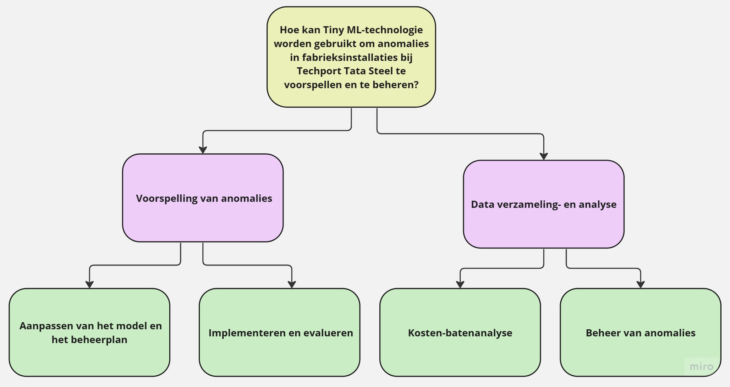
Issue Tree

Slide 6
Communicatie
Contactpersonen (Opdrachtgever/HvA):
Opdrachtgegver:
Gerik ter Berge
Andre Gerver
HvA opdrachtgever:
Jerome Mies
Jurjen Helmus
Teamleden:
Ruben van Rooijen, 500756248
Yorrid van Groningen, 500862835
Sara Sakhi, 500920268
Nora Ruijpers, 500845411
Afstemming (taken/verantwoordelijkheden)

Slide 7
Planning
Een weergave de belangrijkste mijlpalen in de planning

Slide 8
Stakeholderanalyse
Met welke belanghebbenden heb je te maken en hoe ga je die bij het project betrekken?
Interne stakeholders:
Tata Steel: Dit is de belangrijkste stakeholder want het bedrijf heeft groot sociaal belang bij dit project.
Management Tata Steel, het management van Tata Steel heeft belang bij dit project omdat zij op deze manier klachten afhandeling kunnen verbeteren hierdoor een beter imago als bedrijf kunnen behouden. Daarnaast willen zij het bedrijf "een goede buur" maken.
Medewerkers van Tata Steel die op de vloer bij het productieproces zijn, deze werknemers zijn een stakeholder omdat zij door juiste inzet van de Tiny-ML de werkflow en het proces kunnen verbeteren.
Martien Haverkamp, dit is de opdrachtgever en contact persoon vanuit Tata Steel.
Externe stakeholders:
HvA, de HvA voert de opdracht uit.
Techport, dit is het bedrijf dat de connectie is tussen Tata Steel en de HvA.
Andre Gerver, opdrachtgever en contactpersoon vanuit Techport.
De inwoners die rond Tata Steel wonen (Wijk aan Zee), dit zijn de mensen die geluidsoverlast ervaren en hierdoor belang hebben bij het project.
Provincie Noord-Holland, de provincie heeft belang bij het project omdat ook zij de meldingen van overlast ontvangen.
Omgevingsdienst noordzeekanaalgebied, dit is een instantie waar meldingen van overlast van Tata Steel gedaan kunnen worden. Deze instantie heeft belang bij het project omdat zij de meldingen verwerken en bijhouden.

Slide 9
Andre Gerver, Martien Haverkamp
Techport, Tata Steel, Management
Odnzkg, HvA, Provinvie Noord-Holland
Medewerkers, Inwoners Wijk aan Zee
Stakeholder matrix
Macht
Belang

Slide 10
Doelstelling + Voortgang
Wat is de doelstelling van het project en hoe is het met de voortgang gesteld via een weergaven van KPI´s
Doelstelling:
De doelstelling van het project is om geluid anomalie te detecteren en te kijken of zo precies mogelijk gezien kan worden waar deze anomalie waar genomen worden. Uiteindelijk is het de bedoeling om te gaan kijken of op basis van verzamelde data over de anomalie het mogelijk is om te kunnen gaan voorspellen wanneer anomalie plaats zullen vinden en waar. Op deze manier kan overlast beperkt worden en klachten afhandeling bevorderd worden.

Slide 11
Data
Welke data zijn nodig om de hoofdvraag te kunnen beantwoorden?

